Slide 1
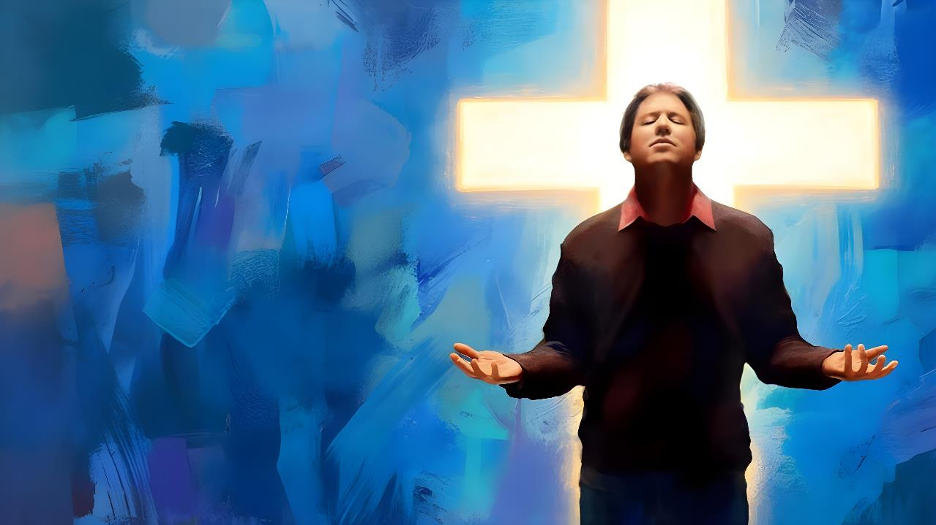
GŨKINYANĨRA
THĨINIĨ WA KRISTŨ
Lesoni 10 ya Machi 7, 2026

Slide 2
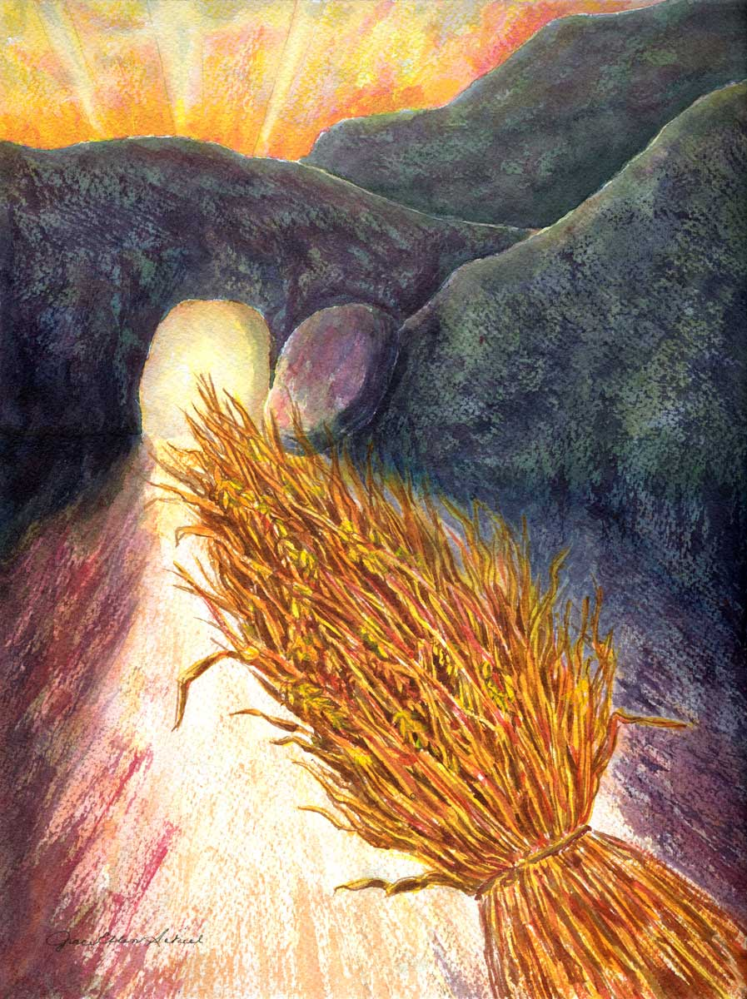
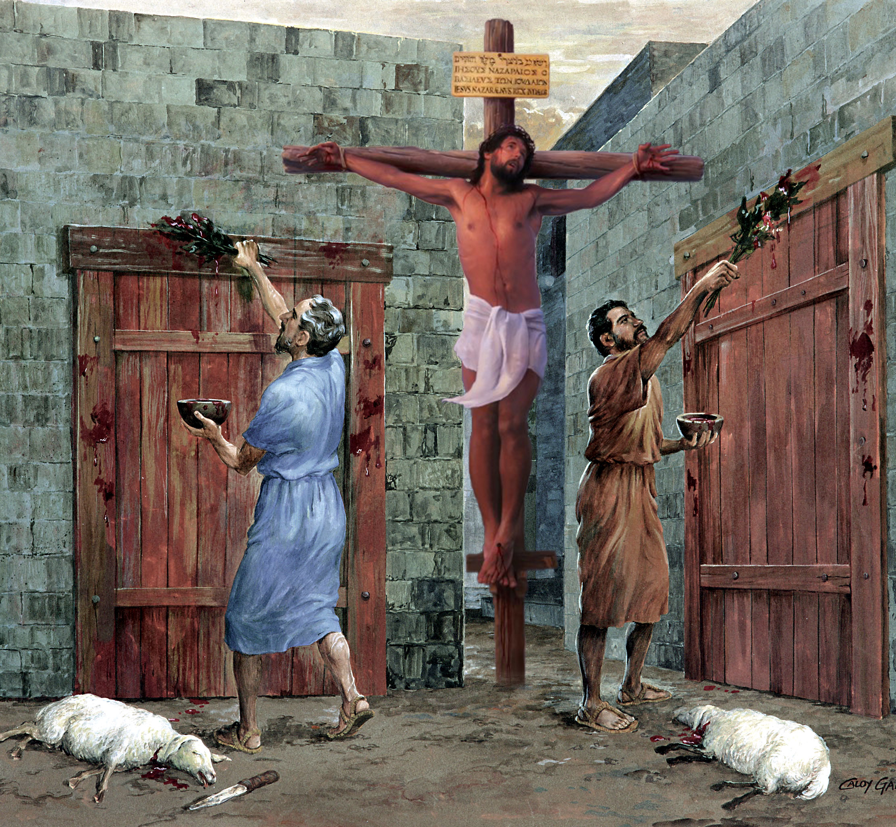
“Nĩ ũndũ ũcio mũtikanareke mũndũ o na ũrĩkũ amũtuĩre ciira nĩ ũndũ wa irio iria mũrĩĩaga, kana kĩrĩa mũnyuuaga, kana ũhoro-inĩ wa mĩthenya ĩrĩa mĩamũre, kana gũkũngũĩra Karũgamo ka Mweri, o na kana mũthenya wa Thabatũ.” Akolosai 2:16, 17, NKJV

Slide 3





Wĩtĩkio thĩiniĩ wa Jĩsũ ũrehaga mooguni manene. Kuongerera kwoherwo mehia maitũ, twamũkagĩra kũhorerio, ũũgĩ,na mangĩ maingĩ.
Paũlũ aratwĩta tũkũrie mĩri thĩiniĩ wa wĩtĩkio ũcio nĩguo tũkorwo tũrĩ mĩtĩ ĩrĩa ĩrĩciaraga matunda ma ũthamaki wa Ngai.
Itũkanagia o rĩngĩ ũrĩa tũngĩkũria mĩĩri: ũtarĩ mwake mĩrũgamo-inĩ ya ũmũndũ na morutani, no nĩ tu igũrũ rĩa Kiugo kĩa Ngai kĩrĩa kĩ muoyo.
Baita wa wĩtĩkio:
ũigwi tha, ũgooci, na mũtaratara (Akolosai 2:1-5)
Gũkũria mĩri thĩiniĩ ya Kristũ (Akolosai 2:6-8)
Watho ũrĩa warĩ mwandĩke ũkĩambwo mũtharaba-inĩ (Akol 2:9-15)
Mathĩna marĩa menyenyagia wĩtĩkio:
Mĩthenya mĩtheru, mĩeri mĩerũ, mĩthenya ya thabatũ (Akol 2:16-19)
Mathani ma andũ (Akolosai 2:20-23)

Slide 4


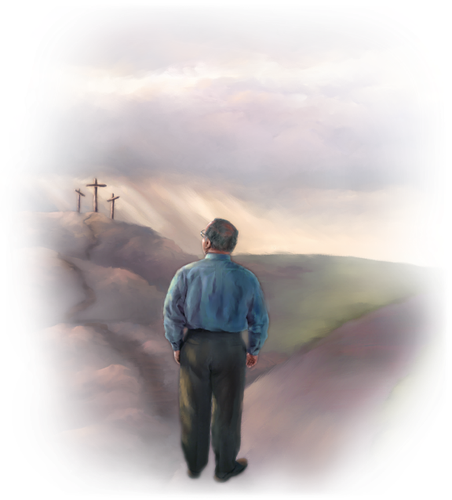
BAITA WA WĨTĨKIO

Slide 5

ũũgĩ wonekaga kũ? ĩ naguo ũmenyo-rĩ ũikaraga kũ? (Ayu 28:12)
Thĩiniĩ wa Kristũ kũhithĩtwo mĩthiithũ yothe ya ũũgĩ na ũmenyo. (Akolosai 2:3)

Slide 6

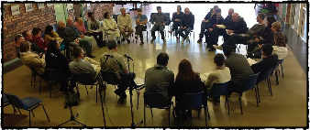
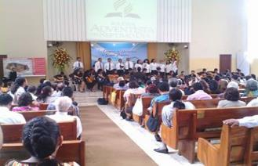
ŨIGUANĨRI THA, ŨGOCI, NA MŨTARATARA
“Nĩgũkorwo o na ndatuĩka ndirĩ hamwe na inyuĩ thĩinĩ wa mwĩrĩ, ndĩ hamwe na inyuĩ thĩinĩ wa roho, na ngakena nĩkuona ũrĩa mũrĩ mĩbango mĩega, na ũrĩa wĩtĩkio wanyu thĩinĩ wa Kristũ ũrĩ mũrũmu.” (Akolosai 2:5)
Ona gũtuĩka we mwene ndooĩ kanitha wa Kolosai, Paũlũ nĩ ooĩ atĩ nĩ warĩ ũgwati-inĩ wa ũrutani wa maheni (Akol. 2:1, 4).
Nĩũndũ wa gĩtũmi gĩkĩ, akĩmandĩra weega na itũmi ithatũ iria ciarĩ imateithie kwĩgita na ũgwati ũyũ (Akol. 2:2 NIV):
ũmĩrĩru wa ngoro
Na mohanĩtio nĩ wendo
na nĩgeetha maingĩhĩrwo nĩ ũtonga wa kũmenya wega
na nĩgeetha maingĩhĩrwo nĩ ũtonga wa kũmenya wega ũhoro wa hitho ya Ngai, na nĩyo Kristũ,
Mbere ya kũgweta gĩtaũ mĩrũgamo ya maheni, nĩ harĩ na ũgaathi kerĩ kũrĩ Akolosai: nĩ marĩ na mũtaratara mwega; na nĩmarũmĩte thĩiniĩ wa wĩtĩkio (Akol. 2:5).
“mũtaratara” ũrĩa Paũlũ orotagĩrĩria haha nĩ mũtaratara thĩiniĩ wa ũthathaiya na thĩioniĩ wa mĩkĩre ya kanitha. No mũhaka gũkorwo na ũtongoria na kũgayanwo kwa itemi o mũndũ; ciĩko ici no mũhaka itũarithio na mbere kũringana na mũtugo mwega; oũguo ũguo. Moimĩrĩra marehe njĩra njega ya kwanĩrĩra ũhoro Mwega na kũmagitĩre kumana na mahĩtia mana.

Slide 7
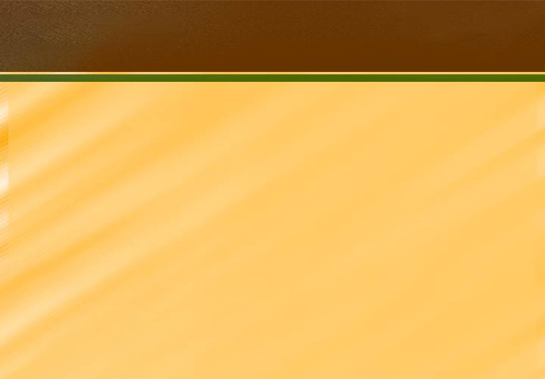
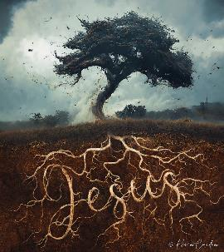
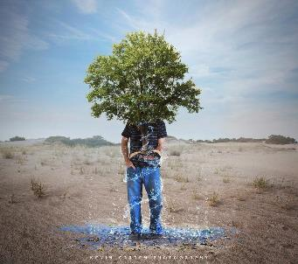
GŨKŨRA THĨINIĨ WA KRISTŨ
“mũhaandĩtwo na mũgaakwo thĩinĩ wake, na mũkĩongagĩrĩrwo hinya thĩinĩ wa wĩtĩkio o ta ũrĩa mwarutirwo, na mũkĩrĩrĩrie gũcookia ngaatho..” (Akolosai 2:7)
Twĩgwatagĩra ũhonokio twetĩkĩra Mũndũ , no ti morutani (Akol. 2:6). No ningĩ, maya nĩ ma bata. Paũlũ aratũigwithia tũthiage thĩiniĩ wa Kristũ “ta ũrĩa mũrutĩtwo” (Akol. 2:7b).
O ũrĩa tũratwarana na Jĩsũ, tũhandagwo thĩiniĩ Wake. Tũrĩ, ta ndaaĩ, “Nĩgeetha meetagwo mĩtĩ ya ũthingu, mĩtĩ ĩrĩa ĩhaandĩtwo nĩ Jehova nĩguo monanagie riiri wake. ” (Isaia 61:3) . Tũrĩ “mĩtĩ” twĩyohanagia harĩ Jĩsũ na morutani Make (Thaburi 1:3).
Riu-rĩ, kwĩna morutani ma mĩthemba ĩĩrĩ
Kũringana na Kristũ na ũrutani Wake wandĩkĩtwo thĩiniĩ wa Bibilia
Twĩkĩragwo hinya thĩiniĩ wa wĩtĩkio na tũkagia na wongerereku thĩiniĩ wa gũcokia ngatho (Akol. 2:7)
Kũringana na morutani ma andũ birocobia na mũnini ũtarĩ ho, ũrĩ ũrutani wa ũndũire wa andũ
Tũhenagio, tũgatuĩrwo, na tũkaũrwo kĩheeo giitũ (Akol. 2:8, 16, 18)

Slide 8

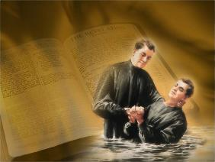

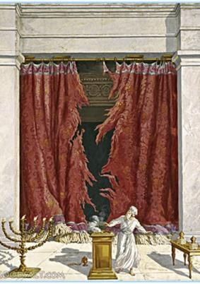
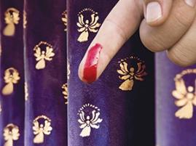
WATHO ŨRĨA WARĨ MWANDĨKE WAMBIRWO MŨTHARABA-INĨ
“na aarĩkia gũtharia watho ũrĩa warĩ mwandĩke hamwe na mũtabarĩre waguo, o ũcio watũthitangaga na watũire ũreganĩte na ithuĩ-rĩ; akĩweheria na ũndũ wa kũũhũrĩra mĩcumarĩ mũtharaba-inĩ.” (Akolosai 2:14)
Iburahĩmu onanirie ũigi wa kĩrĩkanĩro gĩake na Ngai kũhĩtũkĩra iruuwa (Kĩa. 17:11). Tuonanagia kĩrĩkanĩro giitũ na Jĩsũ kũhĩtũkĩra kũbatithio, arĩ guo “iruua rĩa Kristũ” (Akol. 2:11–12). ũũ nĩ kuuga atĩ kũrua mwĩrĩ gũtibataranie. Na arĩkia kuonania uugi ũyũ, Paũlũ akaria igũrũ rĩa wĩra wa Jĩsũ mũtharaba-inĩ. Nĩ ũndũ ũrĩkũ akinyanĩirie?
Akuire, agĩtwohera mehia maitũ (Akol. 2:13)
Atharirie thitako ĩrĩa tũtangĩahotire kũrĩha, ĩrĩa yatũng’etheire (Akol. 2:14)
Arũhirie igũrũ rĩa maahinya na athani a ũũru (Akol. 2:15)
Aefeso 2:14-15 ĩkĩraga hinya atĩ “mawatho makwandĩkwo” kana “no nginya wĩke” ũrĩa watũingĩrĩire warĩ watho wa ciathĩ, arĩ guo rũirigo rwa kũgayania gatagatĩ ka Ayahudi na Andũ a betweNdũrĩrĩ .
Nĩũndũ wa gĩtũmi gĩkĩ, tũtiagĩrĩirwo gũthiĩ na mbere na kũmaka igũrũ rĩa kũiga mawatho ma maruga ma Kĩrĩkanĩro Gĩkũrũ, marĩa mahingirio na gũkinya mũico thĩiniĩ wa Kristũ.

Slide 9
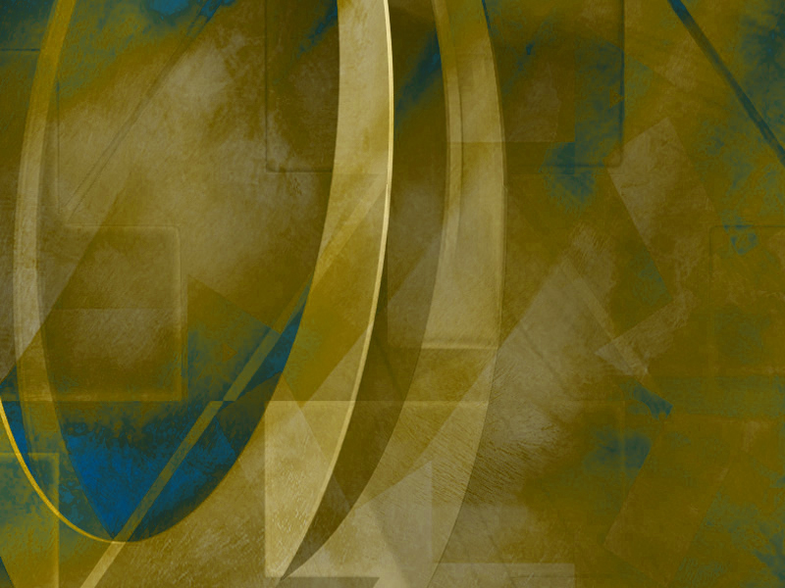
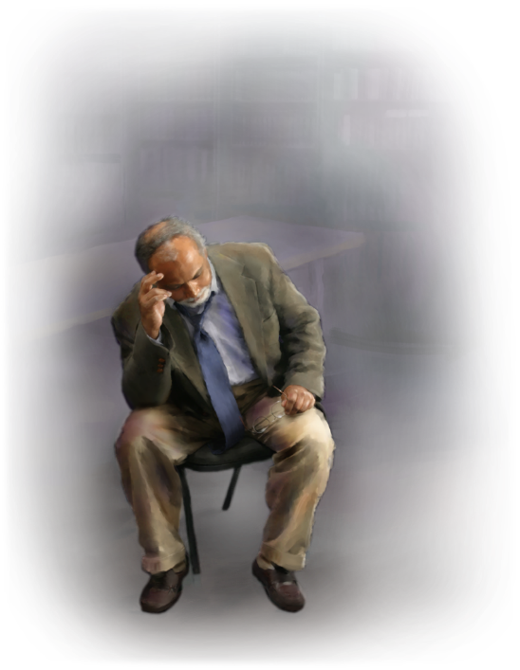
MATHINA MARĨA MENYENYAGIA WĨTĨKIO

Slide 10


MITHENYA MĨTHERU, MWERI MWERŨ MĨTHENYA YA THABATŨ
“Nĩ ũndũ ũcio mũtikanareke mũndũ o na ũrĩkũ amũtuĩre ciira nĩ ũndũ wa irio iria mũrĩĩaga, kana kĩrĩa mũnyuuaga, kana ũhoro-inĩ wa mĩthenya ĩrĩa mĩamũre, kana gũkũngũĩra Karũgamo ka Mweri, o na kana mũthenya wa Thabatũ.” (Akolosai 2:16)
Hamwe na iruua, kwarĩ na tũũndũ tũngĩ twathutũkanagia Ayahudi na Andũ Ndũrĩrĩ; mĩkĩre ya kindini na maruuga.
Paũlũ nĩ arĩkĩkie gũtarĩria itemi rĩa iruua weega. Rĩu, na kuuga kiugo “nĩ ũndũ ũcio,” Paũlũ onanĩtie matemo ma kĩrĩa gĩatharirio arĩ “kĩrĩa kĩandĩkĩtwo na moko” (watho wa ciathĩ): ũcio ndwabataranagia rĩngĩ kũrehe ũhonokio thĩiniĩ wa kũiga ciathĩ na maruga, ũndũ ũrĩa Jĩsũ ahingirie akuua hau mũtharaba-inĩ (Mt. 27:51; Akol. 2:16).
Paũlũ onekaga akĩorota ibuku rĩa Hosea 2:11 nĩguo atirihe ũhoro ũkonainie na ciathĩ cia Hekarũ na mũhari ũmwe. ũũũ nĩ kuuga Thabatũ iria igwetetwo haha nĩ iria mũgwanja ciĩtagwo Thabatũ cia (ciagagwo gũtekũmakania nĩ mũthenya ũrĩkũ wa kiumia ciagwĩrĩra), no ti Thabatũ ya o kiumia (ĩrĩa ĩ thĩiniĩ wa wa mathani marĩa ikũmi ma mĩtugo mĩega, thĩ yothe, na maiganĩire kũrĩ andũ othe, Ayahudi ona Andũ a Ndũrĩrĩ).

Slide 11


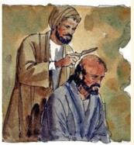
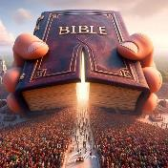
MATHANI MA ANDŨ
“Maũndũ macio mothe maraaria ũhoro wa indo iria ithiraga bata ciarĩkia kũhũthĩrwo, tondũ icio no irĩra na wathani na ũrutani wa andũ. ” (Akolosai 2:22 NIV)
Arutani acio a maheni, arĩa Paũlũ arorota maita maigana ũna thĩiniĩ wa marũwa make, marĩ Ayahudi arĩa marutanaga bata wa kwĩnyitithania na watho wa Ayahudi nĩguo kwĩgwatĩra ũhonokio (Atũ 15:1, 5). Mawatho maya marĩ hamwe na mangĩ maingĩ mathondeketwo nĩ arutani (Rabbi)
Rekei tũrũmĩrĩre ũtarĩria wa Paũlũ. Thĩiniĩ wa kũbatithio twakuĩrĩire "mũgĩtigana na irĩra iria cia ndũire cia thĩ ĩno-" na tũtũragĩra Kristũ. Twathiĩ na mbere kũmaka nĩũndũ wa, kwa mũhiano, wĩhia ũkoniĩ ciathĩ, tũgĩtũraga o thĩ, na tũgakĩrũmbũiya o indo iria cithiraga ciarĩkia kũhũthĩrwo (Akol. 2:20-22).
No rĩrĩ, Paũlũ agekĩra hinya atĩ, harĩ Ayahudi arĩa mamenyerete ciĩko ta ici, nĩ cikĩrĩ na mũtugo muna wĩ baita kũrĩ o ene, ona gũtuĩka citirĩ na wongerereku kũgarũra ngoro (Akol. 2:23).
Na matemo, twagĩrĩirwo nĩ gũtongorio nĩ morutani marĩa me thĩiniĩ wa Mandĩko–mahuhĩrĩirio nĩ ũngai–, no ti ma (birocobia) mĩrũgamo na mĩigwĩthanĩrie ya ũmũndũ.

Slide 12
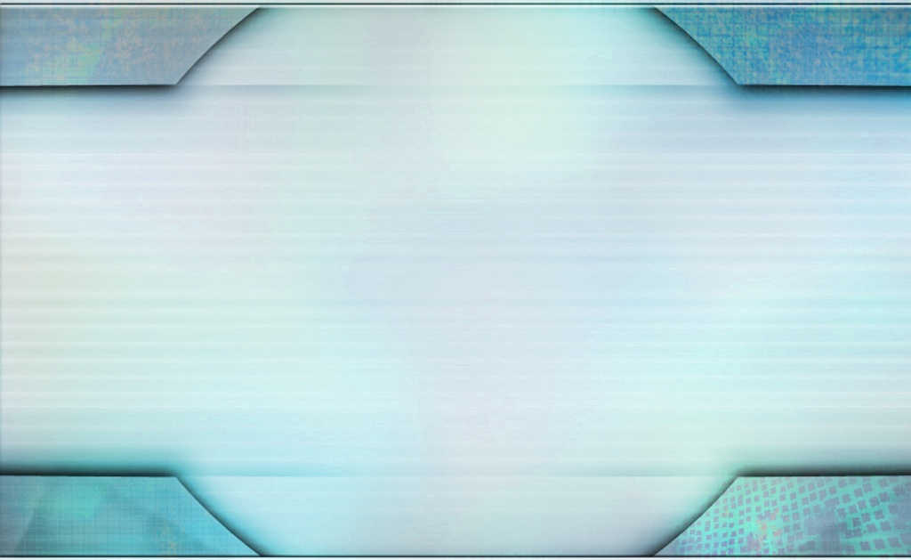
“Mũkristũ ahananagio na mĩtarakwa ya Lebanoni. Nĩ thomete atĩ mũtĩ ũyũ to gũikũrũkia ũikũrũkagia ũriku-inĩ tũmĩri tũnini nĩguo wĩgwatĩre ũnoru wa ũuigũ. ũtũmaga mĩrĩ ĩ hinya o nginya kurĩa kũriku makĩria na ũgathiĩ na mbere o gũikũrũka o makĩria ũgĩcaria ha kwĩnyitĩrĩra hena hinya makĩria. Na rĩrĩa kĩhuhũkania kĩa ũũru mũingĩ gĩoka, ũkarũgama wĩhandĩte, ũnyitĩtwo nĩ mũtambanio wa mĩri ĩrĩa ĩ na kũũu rungu.
Kwoguo Mũkristũ akũragia mũri ũrikĩire thĩiniĩ wa Kristũ. Wĩtĩkio wake wĩ thĩiniĩ wa Mũmũkũũri. Nĩ ooĩ ũrĩa etĩkĩtie. Na nĩ akoragwo etĩkĩtie atĩ Jĩsũ nĩ Mũrũ wa Ngai na Mũhonokia wa ehia. ... .... Mĩri ya wĩtĩkio ithecaga kũrĩa kũriku makĩria. Akristũ a ma, ta mĩtarakwa ya Lebanoni, nĩ makũraga igũrũ wa tĩri mũhoro, no magakorwo na mĩri thĩiniĩ wa Ngai, igwatĩrĩirio rwaro-inĩ rwa mahiga ma irĩma-inĩ..”
EGW (Our High Calling, November 21)

